Slide 1
Технология проведения мастер-класса
Обучать –
значит вдвойне учиться.
Ж. Жубер

Slide 2
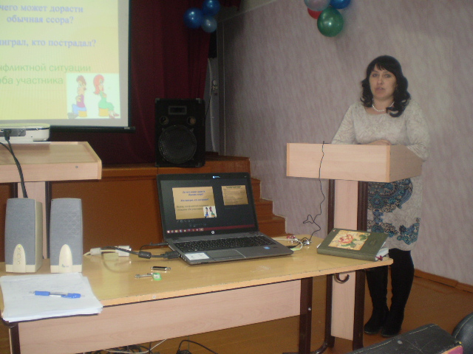
Мастер-класс – одна из форм эффективного профессионального обучения
педагогов.

Slide 3
Мастер:
- Квалифицированный работник в какой-нибудь производственной области;
- Человек, который умеет хорошо, ловко что-нибудь делать;
- Специалист, достигший высокого искусства в своем деле.

Slide 4
Компоненты педагогического мастерства:
- Психологическая и этико-педагогическая эрудиция;
- Профессиональные способности;
- Педагогическая техника;
- Определенные качества личности, необходимые для осуществления профессиональной деятельности.

Slide 5
Педагог-мастер –
это педагог, обладающий исследовательскими навыками и умениями, знающий особенности экспериментальной работы, умеющий анализировать инновационные педагогические технологии, отбирать содержание и применять на практике, умение прогнозировать итоги своей деятельности, разрабатывать методические рекомендации.

Slide 6
Основы педагогического мастерства:
-личность педагога
-знания
-педагогический опыт

Slide 7
Элементы педагогического мастерства:
- Мастерство организатора коллективной и индивидуальной деятельности детей;
- Мастерство убеждения;
- Мастерство передачи знаний и формирования опыта деятельности;
- Мастерство владения педагогической техникой;

Slide 8
Мастер-класс - (от английского masterclass: master – лучший в какой-либо области + class – занятие, урок) – современная форма проведения обучающего тренинга для отработки практических навыков по различным методикам и технологиям с целью повышения профессионального уровня и обмена передовым опытом участников, расширения кругозора и приобщения к новейшим областям знания.
Мастер-класс – это эффективная форма передачи знаний и умений, обмена опытом обучения и воспитания, центральным звеном которой является демонстрация оригинальных методов освоения определенного содержания при активной роли всех участников занятия.
Мастер–класс – это особая форма учебного занятия, которая основана на «практических» действиях показа и демонстрации творческого решения определенной познавательной и проблемной педагогической задачи.

Slide 9
Цель мастер-класса – создать условия для профессионального самосовершенствования учителя.
Задачи мастер-класса:
- передача учителем-мастером своего опыта путем прямого и комментированного показа последовательности действий, методов, приемов и форм педагогической деятельности;
- совместная отработка методических подходов учителя-мастера и приемов решения поставленной в программе мастер-класса проблемы;
-оказание помощи участникам мастер-класса в определении задач саморазвития и формировании индивидуальной программы самообразования и самосовершенствования.

Slide 10
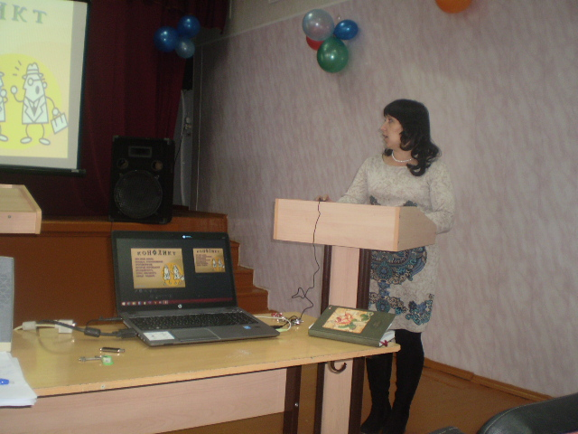
Структура проведения «Мастер-класса»:
Презентация педагогического опыта педагога-мастера

Slide 11
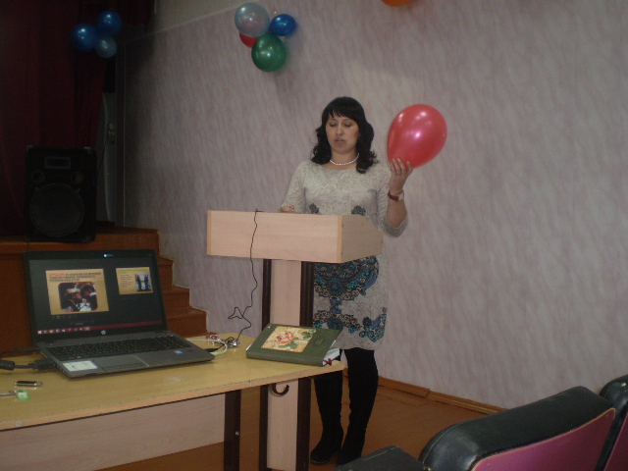
Структура проведения «Мастер-класса»:
2. Представление системы уроков

Slide 12
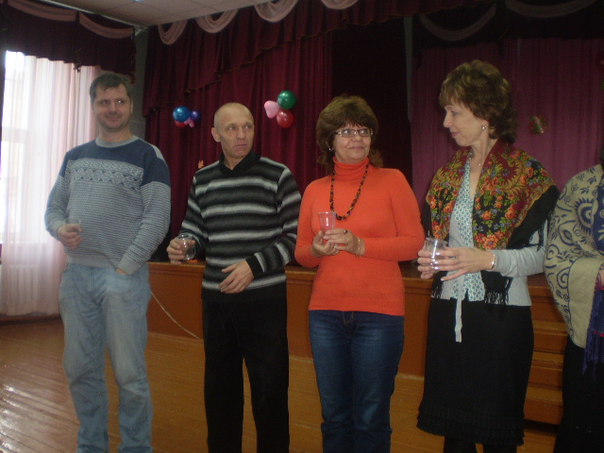
Структура проведения «Мастер-класса»:
3. Имитационная игра

Slide 13
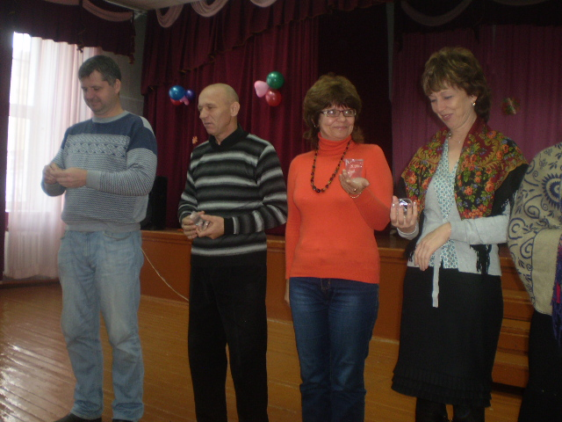
Структура проведения «Мастер-класса»:
4. Моделирование

Slide 14
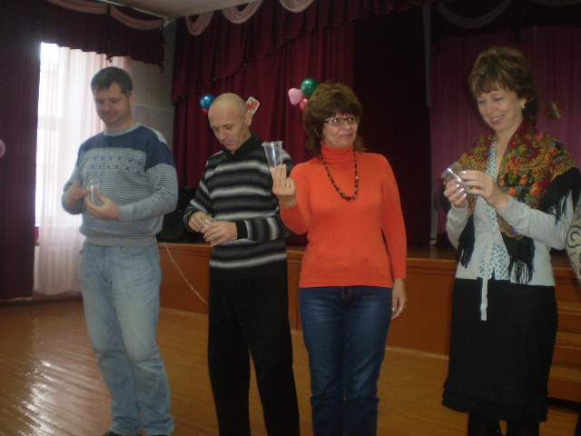

Slide 15
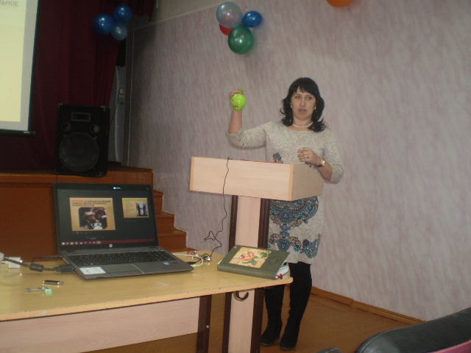

Slide 16
5. Рефлексия

Slide 17
Особенности мастер-класса:
1. новый подход к философии обучения, ломающий устоявшиеся стереотипы;
2. метод самостоятельной работы в малых группах, позволяющий провести обмен мнениями;
3. создание условий для включения всех в активную деятельность;
4. постановка проблемной задачи и решение ее через проигрывание различных ситуаций;
5. формы, методы, технологии работы предлагаются, а не навязываться участникам;
6. форма взаимодействия - сотрудничество, сотворчество, совместный поиск.

Slide 18
Заключение
Форма работы мастер-класса зависит от наработанного учителем стиля своей профессиональной деятельности, который, в конечном итоге, и задает на мастер-классе изначальную точку отсчета в построении общей схемы проведения этого интересного организационно-педагогического мероприятия. А инициатива, желание и стремление педагога-мастера представить свой опыт в этой организационно-педагогической форме сторицей окупится возможностью получить так необходимый всякому истинному профессионалу материал для творческих размышлений, для дальнейшего последовательного выстраивания своего поступательного движения к высотам истинного воспитательно-образовательного профессионализма, активного восхождения по пути непрерывного профессионального роста и самосовершенствования.

